Slide 1
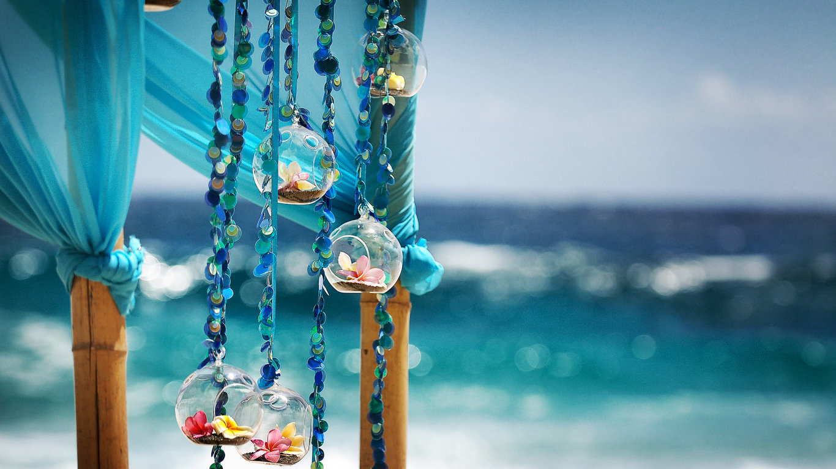

Um dia...
BIAJOVA SLIDES

Slide 2
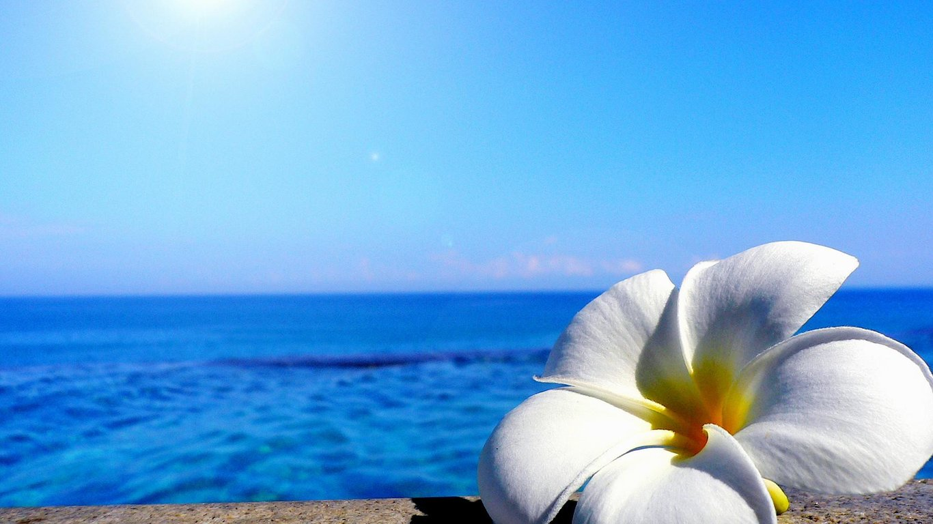
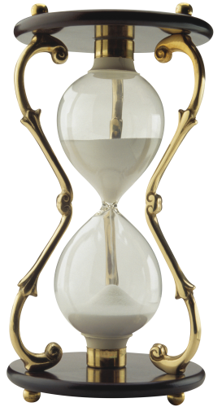
Um dia vamos olhar para trás
e percebermos que perdemos muito tempo...
Perdemos tempo todas às vezes que
deixamos de perdoar...

Slide 3
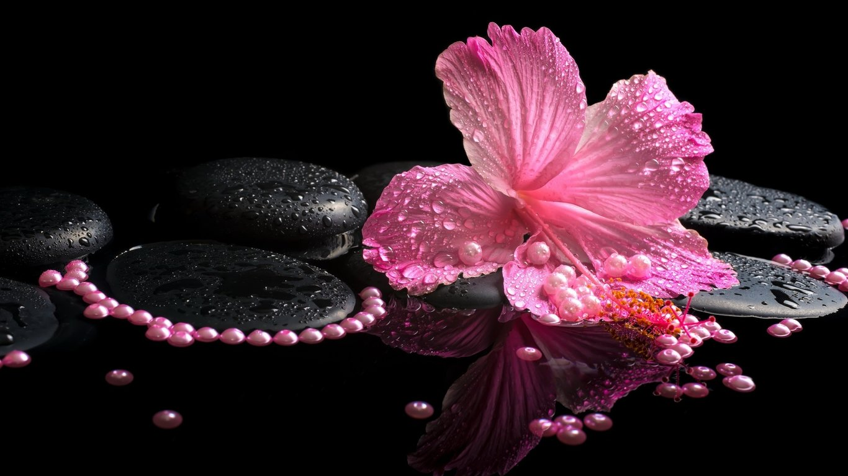
Perdemos tempo todas às vezes que
deixamos o nosso orgulho falar mais alto...
Perdemos tempo todas às vezes que não
seguimos nossa intuição...

Slide 4
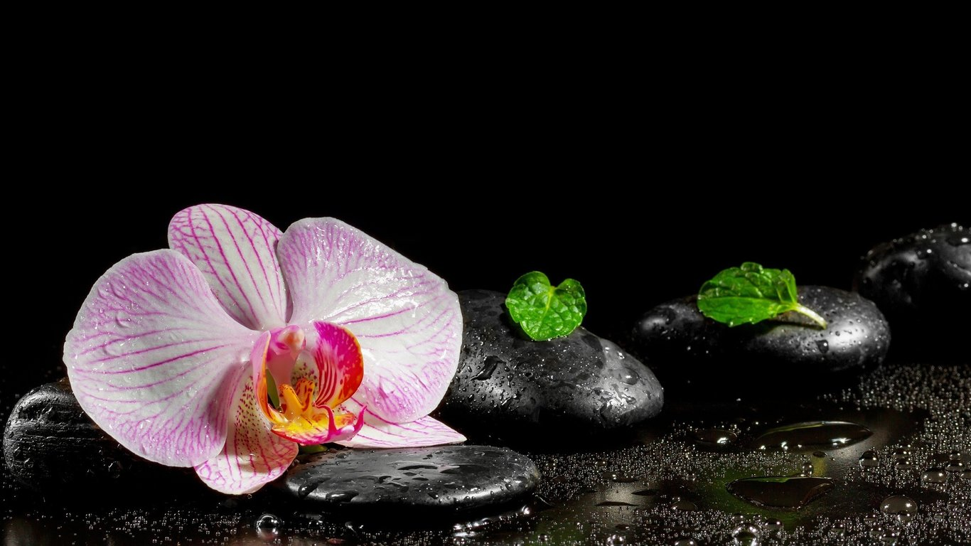
Perdemos tempo todas às vezes que não
permitimos que o outro cometa os erros
necessários para o seu aprendizado.

Slide 5
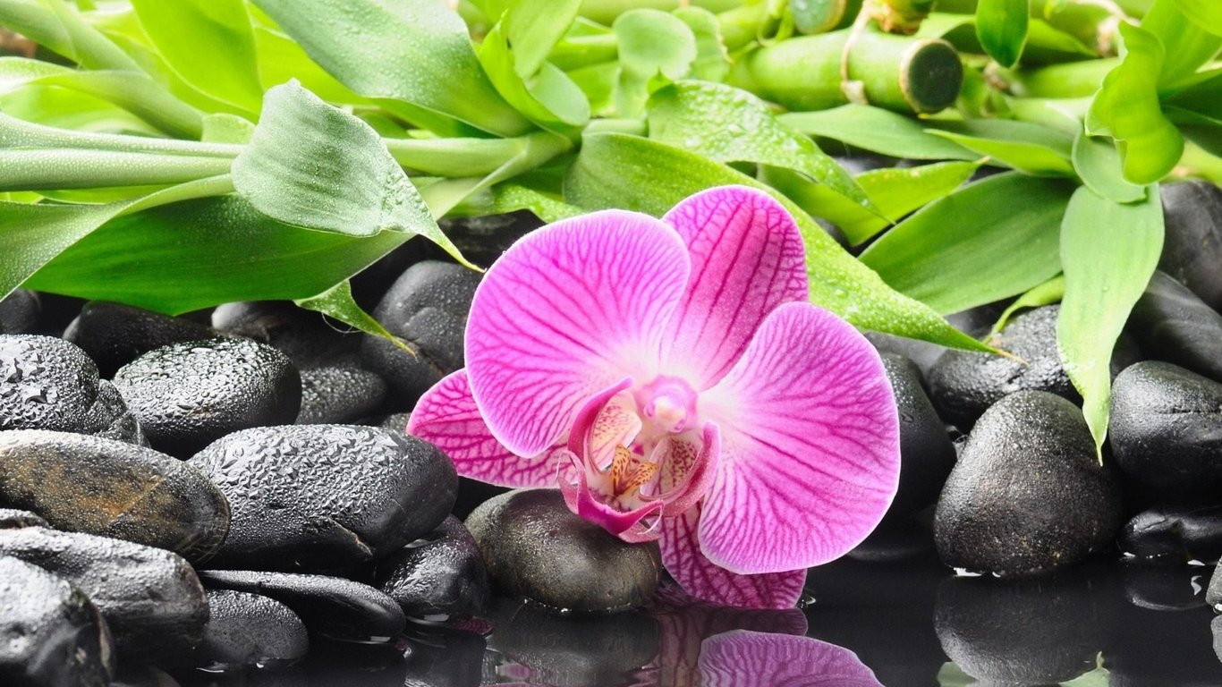
Perdemos tempo todas às vezes em
que julgamos sem conhecer
a história toda...
Perdemos tempo julgando. ..

Slide 6
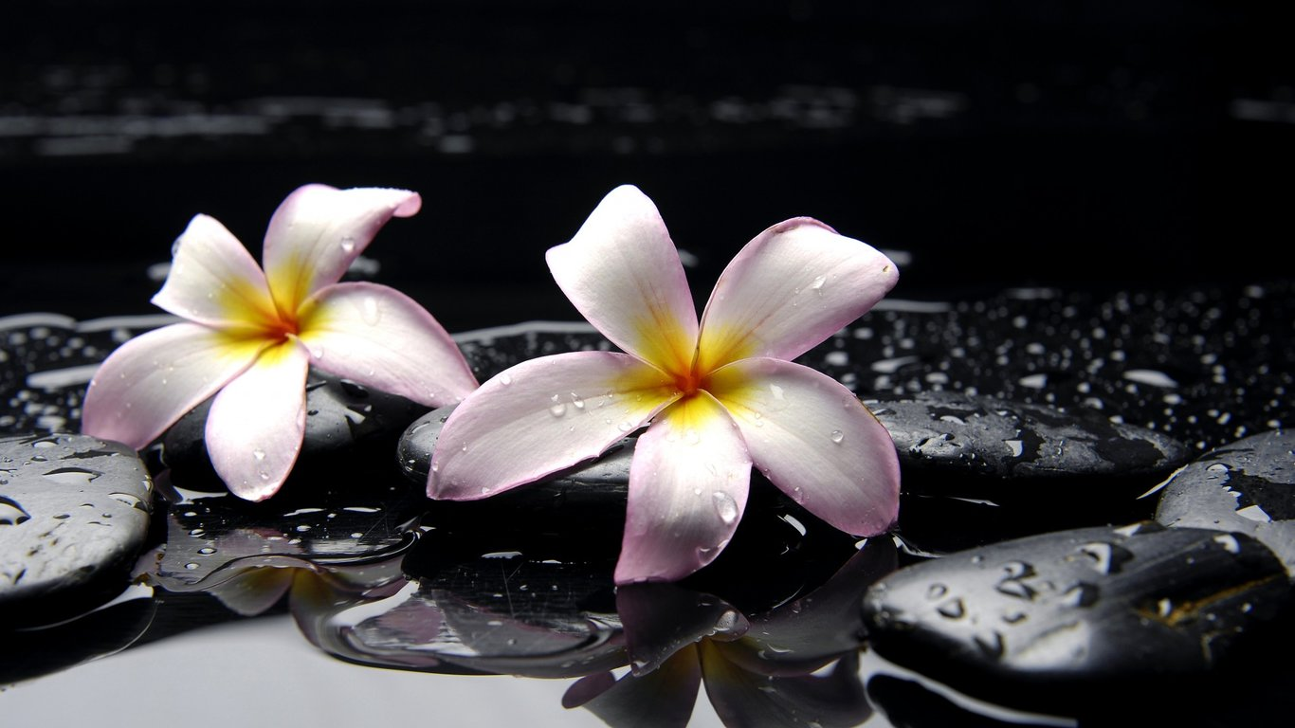
Perdemos tempo ocupando nossa atenção
com o que é supérfluo, enquanto alguns
nem o básico tem...

Slide 7
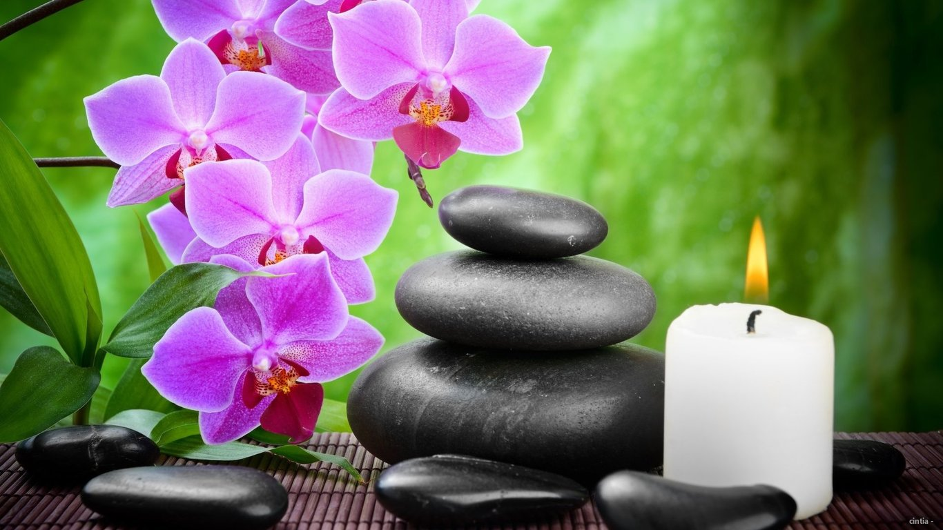
Perdemos tempo alimentando a nossa
incapacidade de mudar...
Perdemos tempo, pois temos medo do Novo.

Slide 8
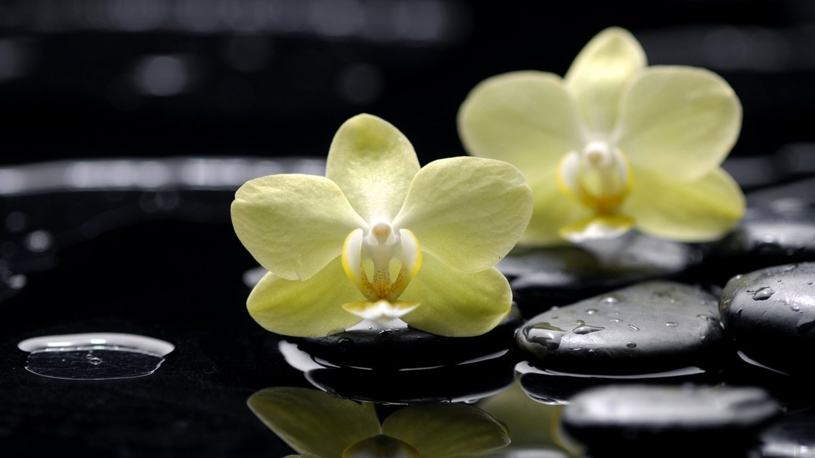
Perdemos tempo, pois não queremos sair
da Zona de Conforto.
Perdemos tempo quando esquecemos que
somos Irmãos na humanidade.

Slide 9
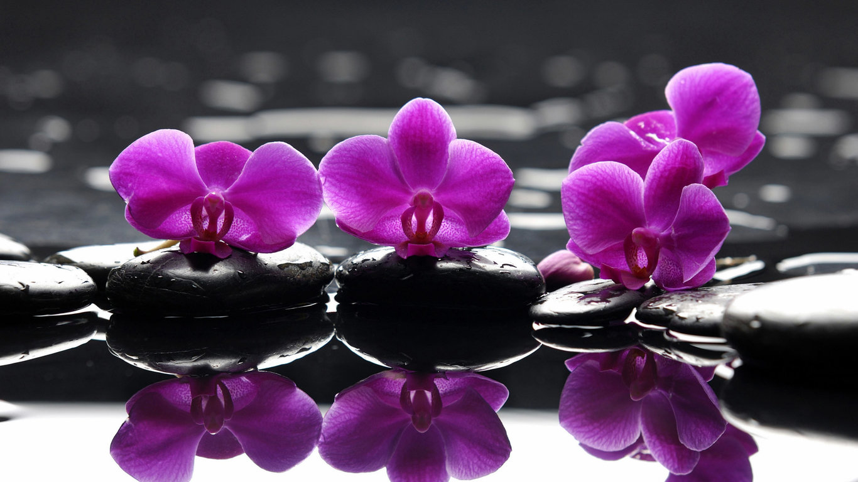
Perdemos tempo quando ao invés de corrigir-nos...
Nos ocupamos com os erros dos outros...
Perdemos nosso tempo quando ao invés
de nos ampararmos nos separamos...

Slide 10
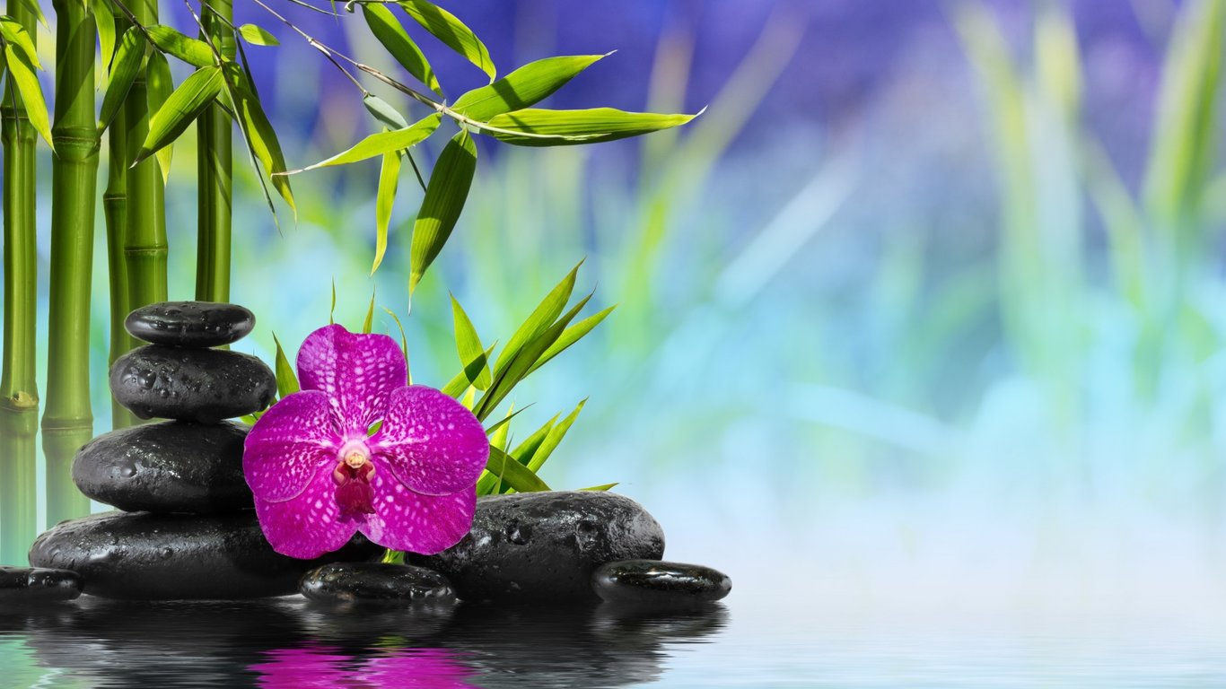
O tempo é o nosso Ouro, nosso maior bem...
Quanto Ouro você jogou fora hoje?
No final teremos que olhar para frente
e responder a seguinte pergunta:
Qual é a sua obra? O que você fez com
o seu tempo?

Slide 11
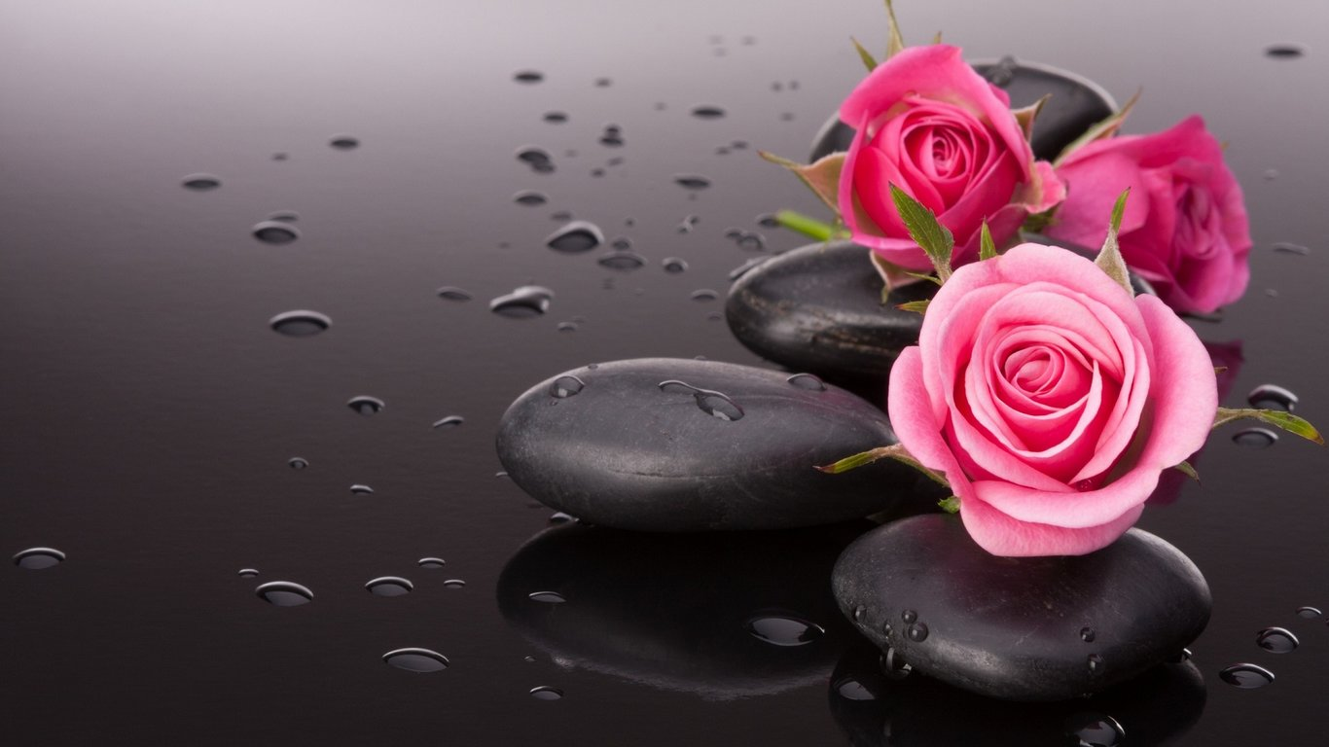
Desejo que você tenha ocupado seu tempo
em trabalhar todas as virtudes necessárias
para se tornar um Mestre da Vida.
Não podemos ser aprendizes a vida toda...

Slide 12
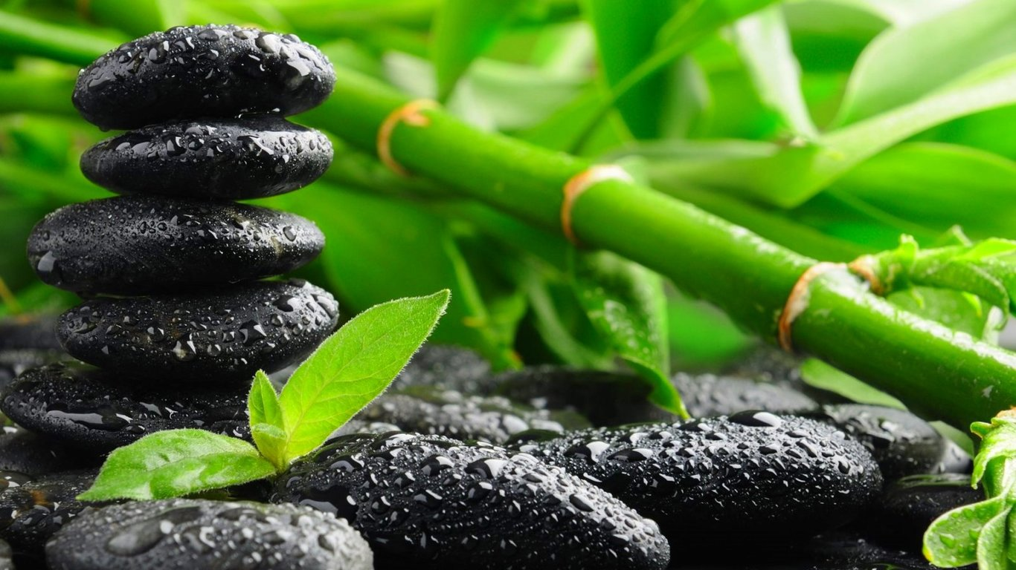
Para construir um castelo
é necessário muito tempo...
Para destruir...Um segundo,
uma palavra, um gesto...
E o pior ...Quando destruímos
o castelo dos outros. ...A cobrança virá!

Slide 13
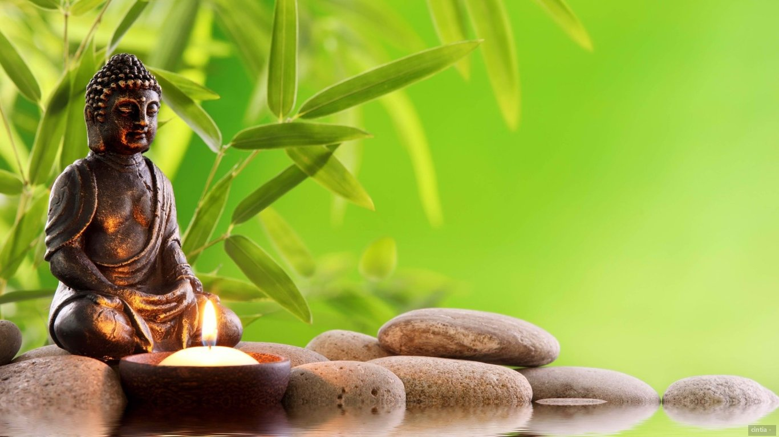
Ainda dá tempo...
Corrija o que for necessário.
Perdoe o que for necessário.
Ame incondicionalmente.

Slide 14



Texto: Autor Paulo Sérgio Lopes
Música: Ernesto Cortazar - Days
Formatação: Bia Vasconcellos
bvbiavasconcellos@gmail.com
www.sergrasan.com/biajovaslides
www.youtube.com/c/bvbiavasconcellos/videos
BIAJOVA SLIDES
<&>
AMOR À VIDA

